Slide 1



Chọn 1 trong 2 đề dưới đây:
Đề 1: Viết bài văn tả một người em chỉ gặp một vài lần nhưng nhớ mãi.
Đề 2: Viết bài văn tả một người là nhân vật chính trong bộ phim hoặc vở kịch mà em đã xem.

Slide 2
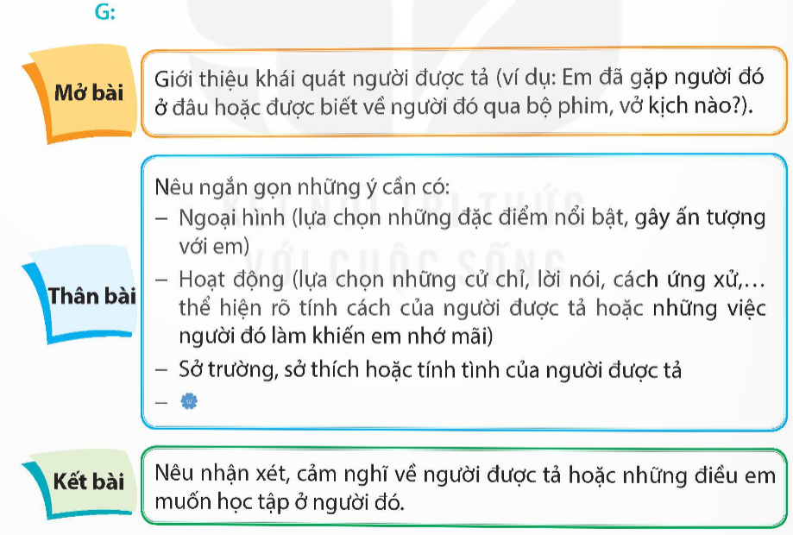





1. Viết bài văn theo gợi ý dưới đây:

Slide 3
Em tiến hành chia sẻ với người thân bài viết của em và trao đổi về cách viết bài văn tả người.

